Slide 1
МОУ Шэръягская ООШ
«Растениеводство»
урок для 3 класса
по УМК
«Школа России»
п. Шэръяг

Slide 2
Прозвенел звонок весёлый.
Начинается урок.
Усердно будем мы трудиться,
Чтоб чему-то научиться

Slide 3
Блиц-опрос. 1. Ископаемые называют полезными, потому что… 2. Скопление полезных ископаемых в земле называют… 3. Если добыча полезных ископаемых ведется, открыто — на воздухе, то такой способ добычи называют… 4. Роют шахты при добычи полезных ископаемых при … способе добычи.

Slide 4
Проверка
1. …они приносят пользу
2. …месторождением
3. …открытый или карьерный
4. … закрытый или шахтный

Slide 5
Загадки
1.Он очень прочен и упруг,
Строителям – надёжный друг:
Дома, ступени, постаменты
Красивы будут и заметны.
3. Этот мастер белый-белый
В школе не лежит без дела:
Пробегает по доске,
Оставляет белый след.
4. Он очень нужен детворе,
Он на дорожках во дворе,
Он и на стройке, и на пляже,
Он и в стекле расплавлен даже.
5. На кухне у мамы
Помощник отличный.
Он синим цветком
Расцветает от спички.
6. Без неё не побежит
Ни такси, ни мотоцикл,
Не поднимется ракета.
Отгадайте, что же это?
8. Она варилась долго
В доменной печи,
На славу получились
Ножницы, ключи…

Slide 6
Загадки
1. Если встретишь на дороге,
То увязнут сильно ноги.
А сделать миску или вазу –
Она понадобится сразу.
2. Покрывают им дороги,
Улицы в селении,
А ещё он есть в цементе.
Сам он – удобрение.
7. Росли на болте растения
Стали топливом и удобрением.
9. Он чёрный, блестящий,
Людям помощник настоящий.
Он несёт в дома тепло,
От него кругом светло,
Помогает плавить стали,
Делать краски и эмали.

Slide 7
Найди лишнее
а) нефть
б) кирпич
в) газ
г) известняк
д) пластмасса

Slide 8
Найди пару
Гранит
Руда
Нефть
Уголь
Песок
Глина
Известняк
Мрамор
Твёрдое
Сыпучий
Хрупкий
Шипит
Жидкость
Притягивает
Прочный
Бурый
Стекло, дороги
Кирпич, посуда
Духи, отопление
Бензин, керосин
Вагоны, ножницы
Памятники
Мел
строительство

Slide 9
Отгадай слова
Рааст, жорь, цанипше, рокамаш, хагречи, кадуленла, нёл, веркле, сёвлка,
нялояб, мак, ковьмор, карфельто, валёкси.
Астра, рожь, пшеница, ромашка, гречиха, календула, лён, клевер, свёкла, яблоня, мак, морковь, картофель, василёк.

Slide 10
МОУ Шэръягская основная общеобразовательная школа
Растениеводство
Составила
учитель начальных классов
Пахомова З.А.

Slide 11
Значение слова по словарю Ожегова
Растениеводство

Slide 12
Культурные
Зерновые
Овощные
Плодово-ягодные
Кормовые
Прядильные
Рожь
Ячмень
Пшеница
Гречиха
Рис
Свёкла
Морковь
Лук
Огурцы
Томаты
Тимофеевка
Клевер
Люцерна
Свёкла
Лён
Хлопчатник
Яблоня
Абрикос
Груша

Slide 13
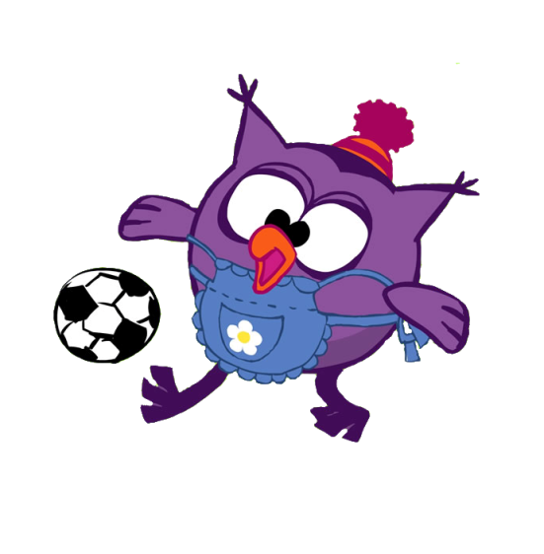
Физминутка
Мы работали отлично.
Отдохнуть не прочь сейчас,
И зарядка к нам привычно
На урок приходит в класс.
Выше руки, выше пятки,
Улыбнись веселей!
Мы попрыгаем как зайки,
Сразу станем всех бодрей!
Потянулись и вздохнули.
Отдохнули?
Отдохнули!

Slide 14
Рассмотрим гербарий
Название растения.
К какой группе относится?
Где выращивают?
Какие части ты видишь у астения? Как они выглядят?
Как человек использует это растение?

Slide 15
Практическая работа
№ | Название растения | Группа | Где выращивают? | Части растения | Использование

Slide 16
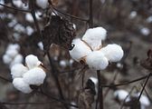

Slide 17
Профессии в растениеводстве
Хлеборобы
Сталевары
Овощеводы
Садоводы
Шахтёры
Хлопкоробы
Агрономы
Комбайнёры
Художники
Программисты

Slide 18
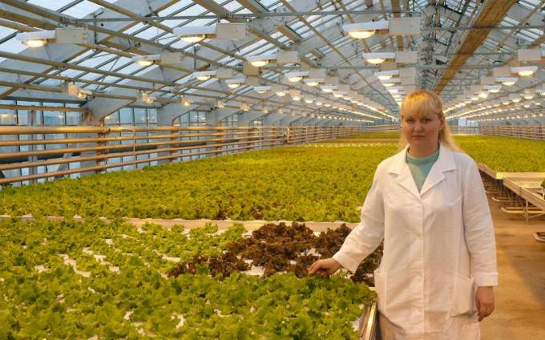
Агроном
изображение | содержание труда
 | Планирование, организация и проведение с/х работ, изучение растений в лабораторных и полевых условиях
 | профессиональные качества
 | Любовь к природе; логическое мышление; наблюдательность; внимательность; аккуратность

Slide 19
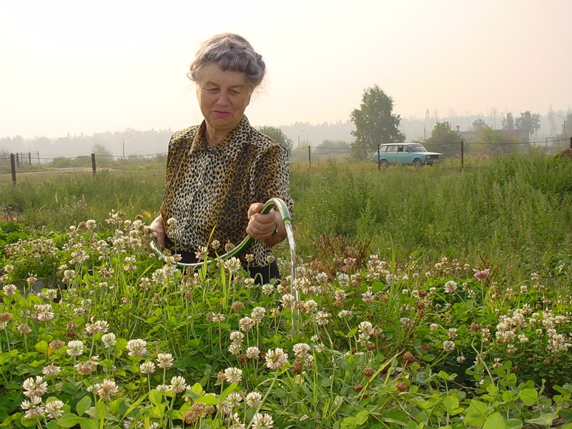
Селекционер
изображение | содержание труда
 | Выведение новых сортов растений и животных; закрепление важных сортовых качеств
 | профессиональные качества
 | Аналитический ум; критичность мышления; наблюдательность; хороша развитая память

Slide 20
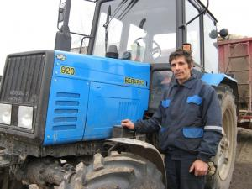
Тракторист-машинист
изображение | содержание труда
 | Управление различными видами тракторов, комбайнеров, грузовых машин; контроль их неисправности
 | профессиональные качества
 | Физическая сила и выносливость; острота слуха; интерес к работе с техникой

Slide 21
Рефлексия
Мне было интересно …
Я на уроке научился …
Мне было сложно …
Я для себя открыл новое …
На уроке мне помогали …
Мне захотелось узнать …

Slide 22
Домашнее задание
1.Дополнить таблицу растений сведениями из дополнительной литературы;
2. Приготовься рассказать об одно из профессий отрасли растениеводства.
3. Прочитать с. 51-53, ответить на вопросы и выполнить задания.

Slide 23
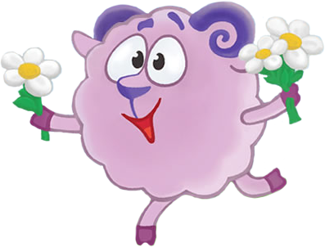
Молодцы

Slide 24
Спасибо
за работу

Slide 25
Используемые ресурсы
А.А.Плешаков «Окружающий мир» Москва, Просвещение, 2011 г.
А.А.Плешаков атлас-определитель «От Земли до неба», Москва, Просвещение,2009 г.
С. И. Ожегов «Толковый словарь русского языка»Москва, 2001
https://yandex.ru/images/search, растения, профессии
Гербарии для начальных классов
Презентацию приготовила
Пахомова Зинаида Аипаловна
учитель начальных классов

